Slide 1
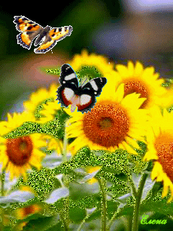
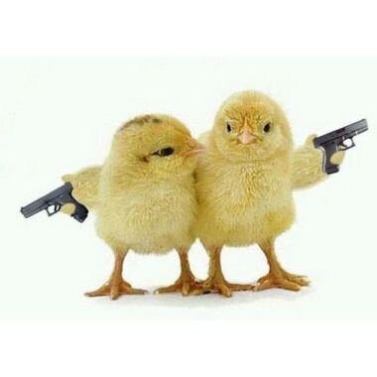
স্বাগতম

Slide 2
পরিচিতি
শিক্ষক পরিচিতি
পাঠ পরিচিতি
মডেল কন্টেন্ট ডেভলোপার,
মুক্তপাঠ এম্বাসেডর
মোঃ রফিকুল বারী
সহকারি শিক্ষক
দ্বিতীয় অধ্যায়
কান্দি কাবিলাপাড়া বালিকা আলিম মাদরাসা
মোবাইল- ০১৭১৬৯৭০৮৪০
কৃষি প্রযুক্তি
ই-মেইল- rafiqkhusi@yahoo.com

Slide 3
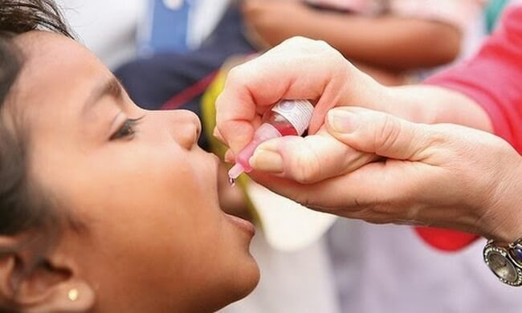
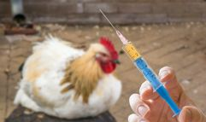
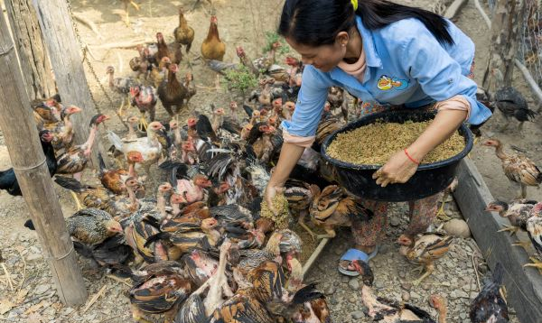
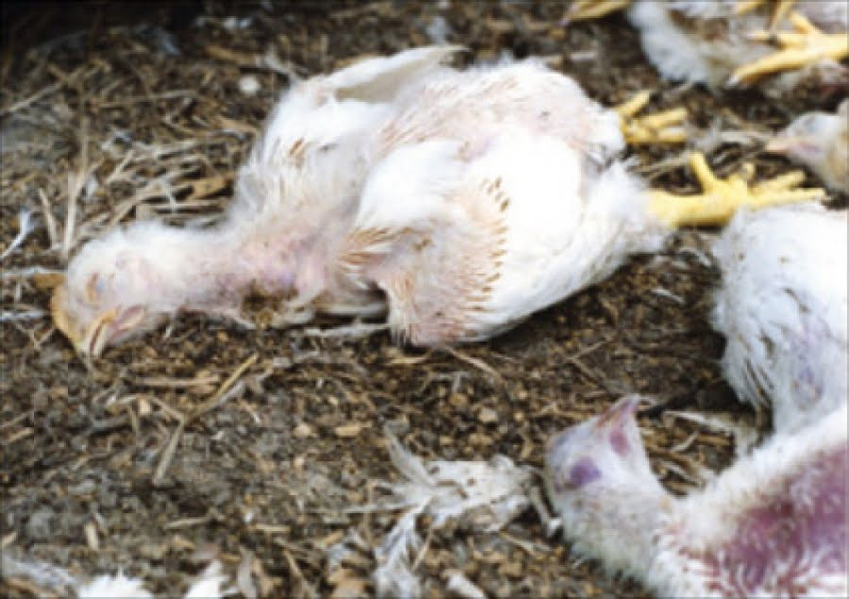
ছবিগুলো দেখ
মুরগিটিকে কেন ইনজেকশন দেওয়া হবে ?
বাচ্চাটিকে কি খাওয়ানো হচ্ছে ? কেন খাওয়ানো হয় ?
এভাবে মুরগিকে খাওয়ানো ঠিক কি ? পাশের মুরগিটি মারা গেছে কেন ? তাহলো আমাদের কি করা উচিত ?
Notes:
আজকের পাঠ-

Slide 4
মুরগির রোগ প্রতিরোধ ও ব্যবস্থাপনা

Slide 5
এই পাঠ শেষে শিক্ষার্থীরা ...
মুরগির স্যানিটেশন ব্যবস্থা বর্ণনা করতে পারবে ।
মুরগিকে টিকা দেওয়ার প্রয়োজনীয়তা ব্যাখ্যা করতে পারবে।
মুরগি পালন ব্যবস্থাপনার বিষয়গুলো আলোচনা করতে পারবে।

Slide 6
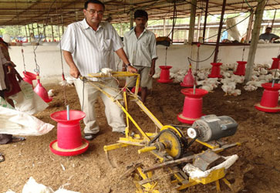
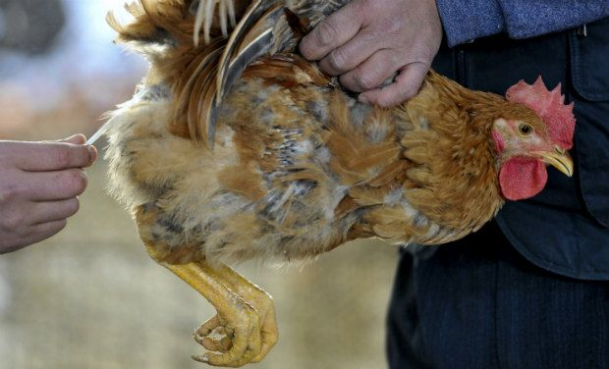
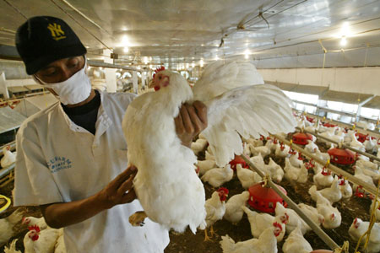
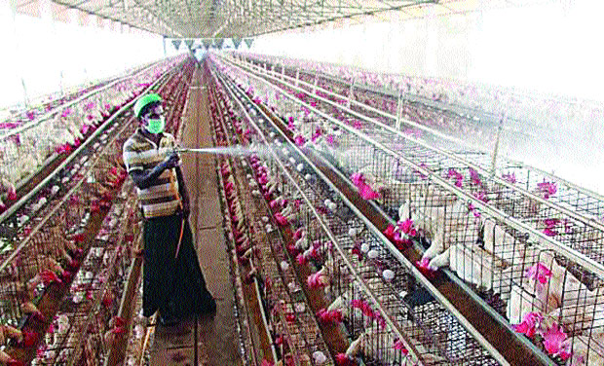
চলো কিছু ছবি দেখি
বাসস্থান পরিস্কার করা
মুরগির তাপমাত্রা পরিক্ষা
স্বাস্থ্য পরীক্ষা
জীবাণুনাশক স্প্রে করা

Slide 7
একক কাজ
মুরিগির স্যানিটেশন বলতে কী বোঝ ?
সবাই খাতা কলম প্রস্তুত কর, এবং পর্দায় দেখানো প্রশ্নের উত্তর লিখ।

Slide 8
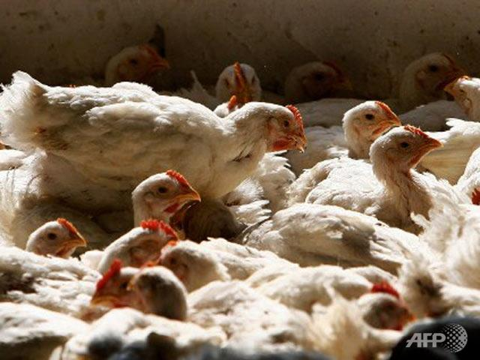
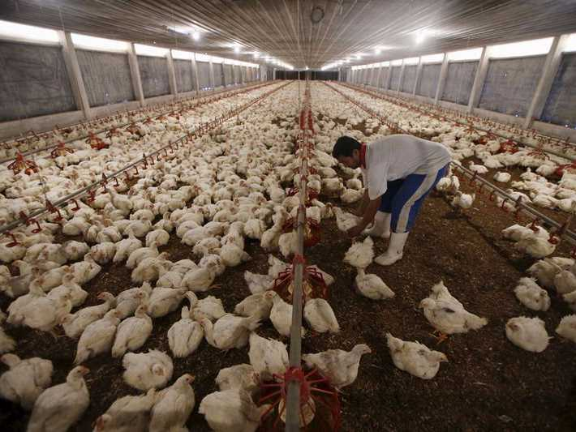
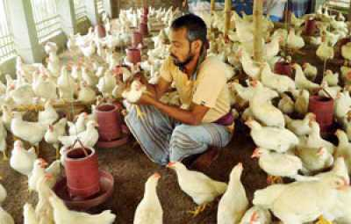
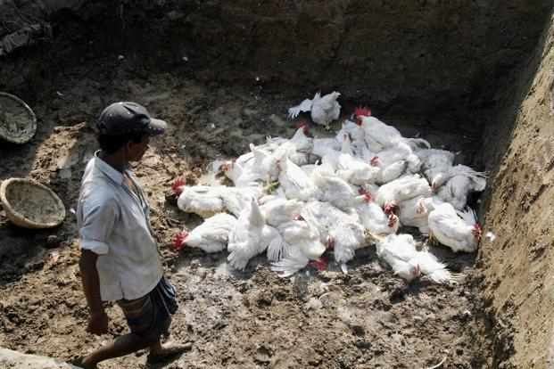
পৃথক্ করণ
বয়স ভেদে আলাদা করা
রোগাক্রান্ত মুরগি বাছাই
স্বাস্থ্য ভেদে আলাদা করণ
মৃত মুরগি পুতে ফেলা
Notes:
পৃথককরণ

Slide 9
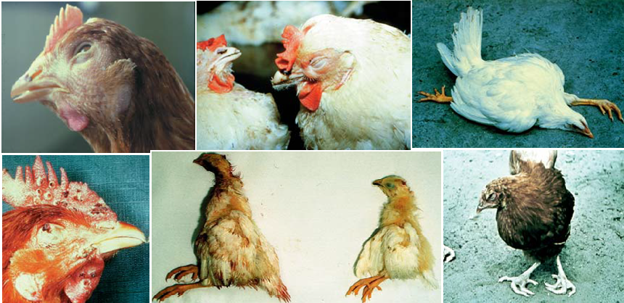
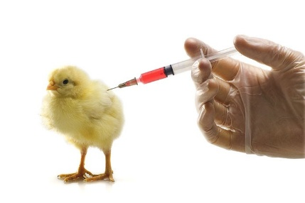
টিকা দিতে হবে
রাণীক্ষেত
মুখ দিয়ে লালা পড়ে, নাক দিয়ে সর্দি পড়ে এবং চুনের মত পাতলা পায়খানা হয়।
শ্বাস প্রশ্বাস দ্রতি হয় এবং হা করে নিশ্বাস নেয়।
মাথা নিচু ও চোখ বন্ধ করে ঝিমোতে থাকে।
মুরগির জ্বর থাকে ও খাওয়া কমে যায়।
মুরগির পালনহীন স্থানে ও ঠোঁটের পাশে ফোস্কা দেখা যায় যা গুটিতে পরিণত হয়।
ছবির মুরগির এঅবস্থার কারণ কী কী হতে পারে ?
রোগের হাত থেকে মুরগি বাচাতে কি করা উচিত ?
বসন্ত রোগ

Slide 10
জোড়ায় আলোচনা করে উত্তর কর।
মুরগিকে টিকা না দিলে কী কী ক্ষতি হতে পারে ?

Slide 11
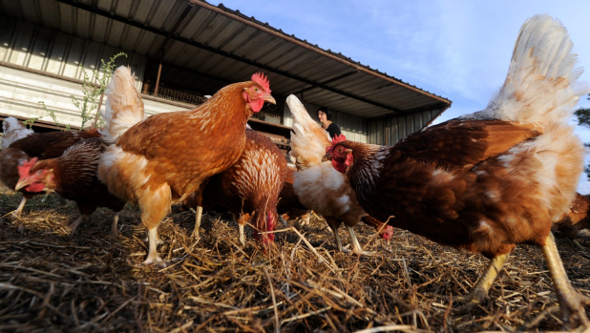
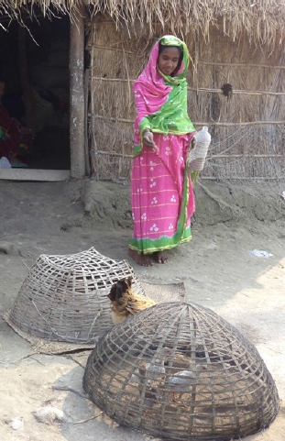
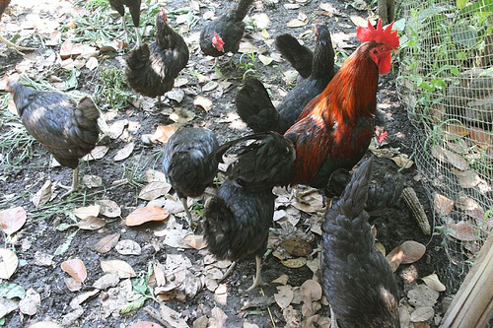
এভাবে মুরগি পালন করা উচিত কি ? যুক্তি দাও।

Slide 12
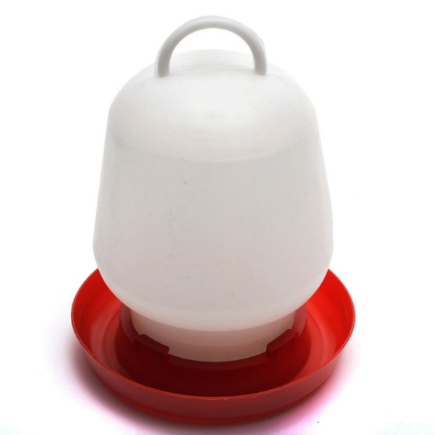
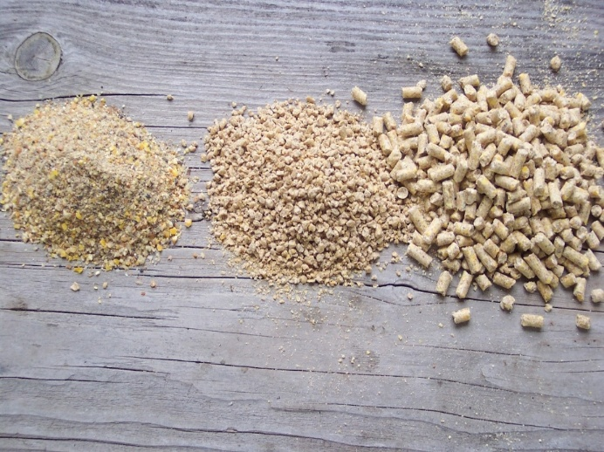
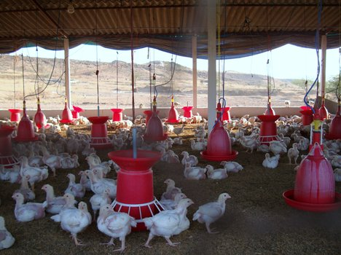
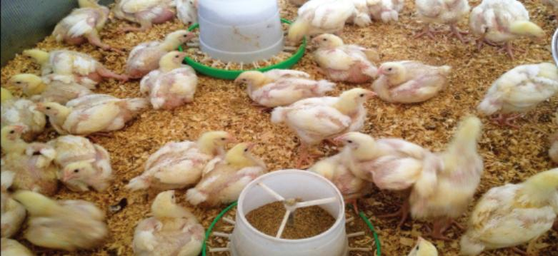
পানির পাত্র
মুরগির খাদ্য

Slide 13
মুরগির বাচ্চা লালন পালন পদ্ধতি
বিশুদ্ধ বাতাস চলাচল
খাদ্য ও পুষ্টি
মুরগি ব্যবস্থাপনার অন্তর্ভূক্ত বিষয়
?

Slide 14
ভেষজ উদ্ভিদ
নিম
হরতকি
বহেরা
আমলকি
পুদিনা
পাথরকুচি
অর্জুন
ভেষজ উদ্ভিদ
?
?
?
?
?
?
?
ফলজ উদ্ভিদ
?
?
?
?
?
?
ফলজ উদ্ভিদ
নারিকেল
কাঠাল
লিচু
জাম
খেজুর
বরই
বনজ উদ্ভিদ
?
?
?
?
?
?
বনজ উদ্ভিদ
শাল
সেগুন
জারুল
করই
মেহগনি
রেইট্রি
মৎস্য চাষ
?
?
?
?
?
?
?
মৎস্য চাষ
রুই
কাতলা
মৃগেল
সরপুটি
কার্পিও
গ্লাসকার্প
সিলভারকার্প
পাশুপাখি পালন
গরু
ছাগল
কবুতর
কোয়েল
ভেড়া
হাঁস
মুরগি
চাষাবাদ
?
?
?
?
?
?
?
পাশুপাখি পালন
?
?
?
?
?
?
?
চাষাবাদ
ধান
পাট
শাক সবজি
মসলা
গম
ভূট্টা
ডাল

Slide 15
মুরগি পালন ব্যবস্থাপনায় কী কী ব্যবস্থা গ্রহন করলে মুরগির রোগব্যাধি কম হবে এবং অধিক উৎপাদন হবে ?
সব দল পর্দার প্রশ্নের উত্তর করবে। পরে তুলনা করা হবে।

Slide 16
মুল্যায়ন
মুরগির রোগ প্রতিরোধ ও রোগের লক্ষণ দেখা দিলে আমাদের কী কী করা উচিত ?
সেনিটেশন বা পরিস্কার পরিছন্নতা
পথক্ করণ
টিকা দেওয়া
ভালো ব্যবস্থাপনা

Slide 17
মুল্যায়ন

Slide 18
তোমার এলাকার মুরগির কী কী রোগব্যাধি দেখা যায় ? কেন হয়, বলে তুমি মনে কর, যুক্তি দাও।
খাতায় লিখে নাও
প্রতিবেদন আকারে লিখে আনবে

Slide 19
সকলকে
ধন্যবাদ

